Slide 1
ORM/JPA
持久层解决方案

Slide 2
课程目标
课程目标：
理解O/R Mapping原理
掌握JPA/Hibernate开发的相关知识
能使用JPA进行实际项目开发
Spring与JPA整合开发

Slide 3
目录
ORM概述
数据库应用开发讨论
JPA/Hibernate的开发步骤
认识JPA/Hibernate基本核心接口
JPA/Hibernate程序开发

Slide 4
ORM概述
数据持久化
直接使用JDBC操作数据库的步骤很繁琐
JDBC操作的是关系型数据库
JAVA语言是面向对象的思想
ORM正是在这两种不同的模型之间建立关联，ORM给我们提供了利用面向对象的思想来操作关系型数据的接口

Slide 5
关系模型（Relational Model）
关系模型把世界看作是由实体(Entity)和联系(Relationship)构成的。
实体：就是指现实世界中具有区分与其它事物的特征或属性并与其它实体有联系的对象。对应数据库表。
联系：就是指实体之间的关系，即实体之间的对应关系。
1:1
1:n
m:n
关系数据库
表
字段
主键
外键

Slide 6
对象模型（Object Model）
面向对象三大特征：封装、继承（一般与特殊）、多态（覆盖与重载）
类
对象
属性
关系
继承（is a）
组成（has a）
关联及其多重性
1:1
1:n
m:n
双向关联与单向关联

Slide 7
对象关系映射（ORM）
ORM是一种为了解决面向对象与关系数据库存在的互不匹配的现象的技术。简单的说，ORM是通过使用描述对象和数据库之间映射的元数据，将java程序中的对象自动持久化到关系数据库中。本质上就是将数据从一种形式转换到另外一种形式。
Why ORM？
面向对象的开发方法是当今企业级应用开发环境中的主流开发方法
关系数据库是企业级应用环境中永久存放数据的主流数据存储系统
O——Object，R——Relation，M——Mapping；几乎所有的程序里面，都存在对象和关系数据库。在业务逻辑层和呈现层中，我们是面向对象的。当对象信息发生变化的时候，我们需要把对象的信息保存在关系数据库中。
当你开发一个应用程序的时候(不使用O/R Mapping),你可能会写不少数据访问层的代码，用来从数据库保存，删除，读取对象信息，等等。而这些代码写起来总是重复的。

Slide 8
对象－关系映射模式
属性映射
类映射
关联映射
一对一
一对多
多对多

Slide 9
JPA和Hibernate
Java Persistence API：Java持久化API，是一种Java规范（JSR220），
Hibernate 提供了对JPA的一种实现
对象/关系映射一直都是数据库技术中的难点，尽管人们提出了许多方案解决这个问题，但都不能完全做到即便利又高效。
EJB的推出让人们看到了希望，但实践证明实体Bean的效率并不高，并且还十分难于为初学者理解，太重。
由Gavin King创建的Hibernate框架，已经发布立即得到越来越多IT从业人员的认可，一度成为JavaORM最流行的框架。
Hibernate由于投注了更多的精力在提升效率上，使用起来又十分方便，新版的EJB3规范正是在吸取了Hibernate等诸多ORM框架优点的基础上形成了JPA。
JPA/Hibernate已经成为Java程序员必须掌握的技术之一。

Slide 10
讨论：数据库应用开发
案例：用户注册
没有JPA/Hibernate之前怎么解决

Slide 11
讨论：数据库应用开发
Class.forName("com.mysql.jdbc.Driver");
Connection conn = DriverManager.getConnection(
"jdbc:mysql://localhost:3306/hibernate","root",“123456");
Statement stmt = conn.createStatement();
ResultSet rs = stmt.executeQuery("select * from user where id =1");
while(rs.next()){
string pass= rs.getString(1)
if(pass.equals(“123456”))
System.out.println(“登陆成功”)
}

Slide 12
讨论：数据库应用开发
每次都要构建JDBC对象
更换数据库服务器
数据只能从ResultSet中读取
看看Hibernate怎么做

Slide 13
JPA/Hibernate能做什么？
JPA/Hibernate能帮助我们利用面向对象的思想，开发基于关系型数据库的应用程序
第一：将对象数据保存到数据库
第二：将数据库数据读入对象中

Slide 14
JAP/Hibernate开发模型
持久化实体对象
（Persistence Objects）
应用程序
（业务逻辑）
JPA/Hibernate接口对象
关系数据库

Slide 15
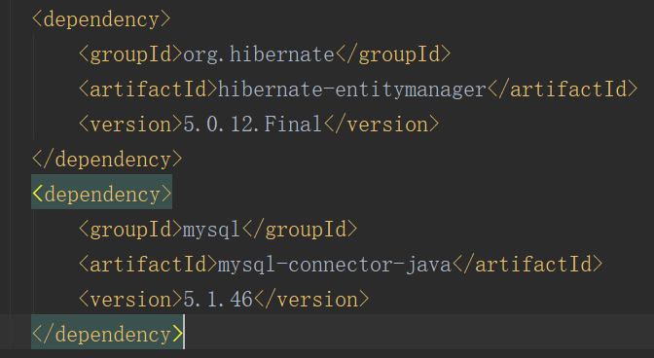
快速体验JPA/Hibernate开发
使用IDEA创建新的maven项目
在pom中引入依赖库配置

Slide 16
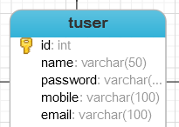
在mysql中创建数据库

Slide 17
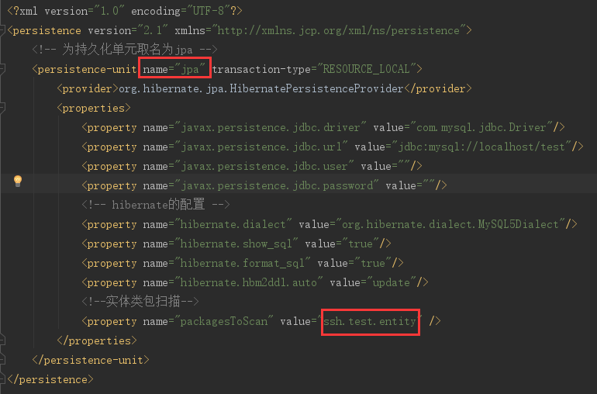
创建JPA配置文件
在resources文件夹中创建META-INF子文件夹，在META-INF中新建persistence.xml文件

Slide 18
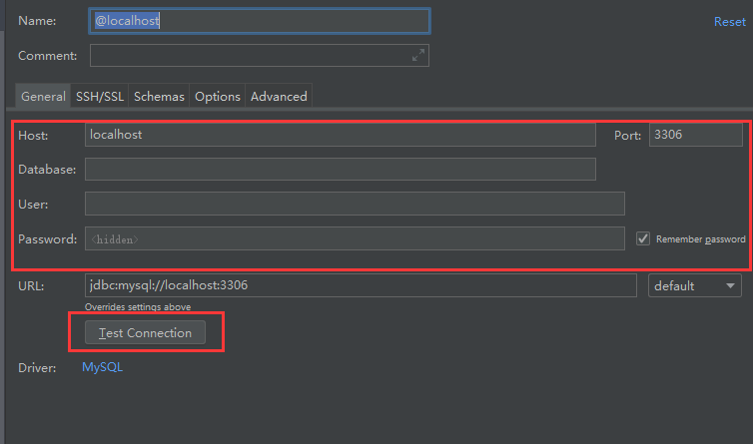
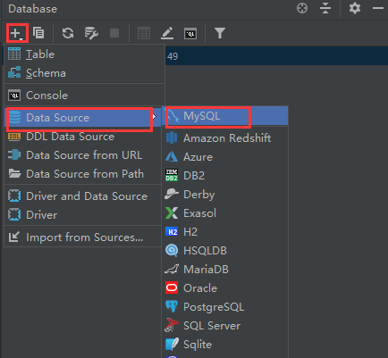
创建Datasource
View→Tool windows→Database，点击+添加，选mysql

Slide 19
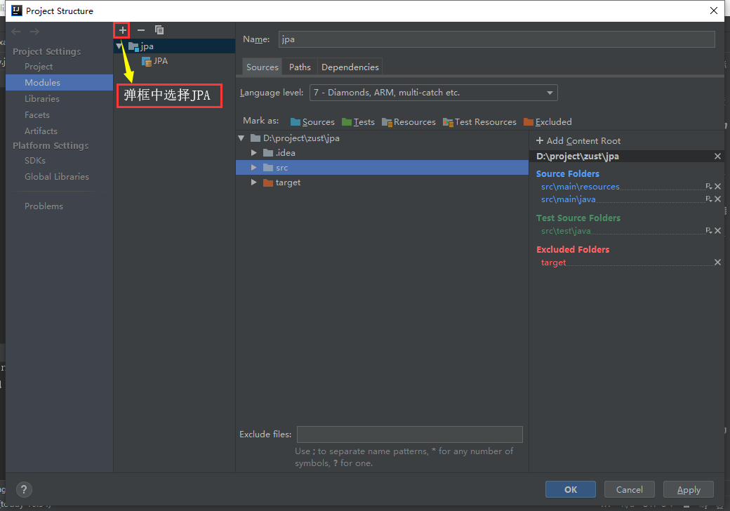
添加JPA、绑定Datasource
File→Project Structure选择Modules，点击+，弹框中选JPA

Slide 20
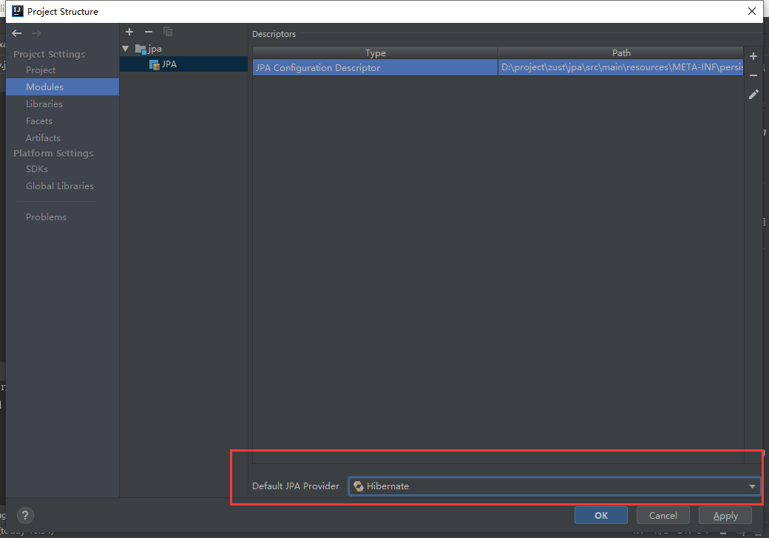

Slide 21
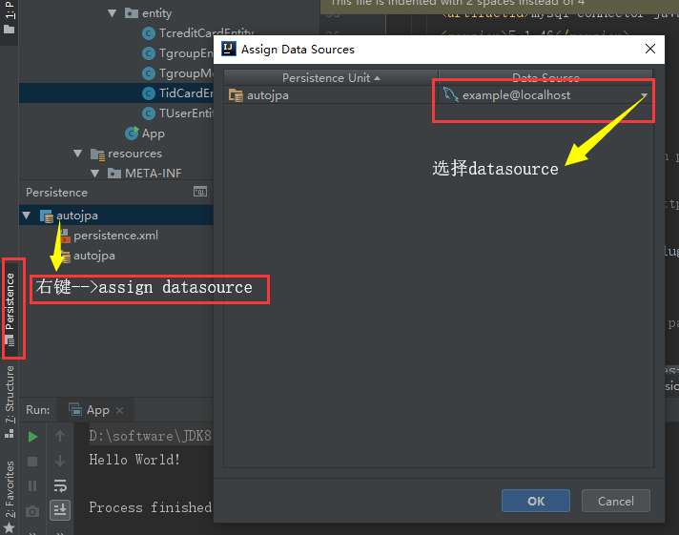
绑定datasource

Slide 22
创建持久化类 User.java
import javax.persistence.*; @Entity @Table(name="user") public class UserEntity { @Id @GeneratedValue(strategy = GenerationType.IDENTITY) @Column(name = "id") private Integer id; @Column(name = "username") private String name; @Column(name = "password") private String password;
//getter和setter方法被省略，自己添加
}

Slide 23
注意点
persistence.xml中为持久化配置取的名字“jpa”用户程序中会用到
packagesToScan属性的值ssh.test.entity对应实体类所在的包，该包中所有的实体类将被扫描配置。
根据自己项目配置jdbc.url、jdbc.user、jdbc.password

Slide 24
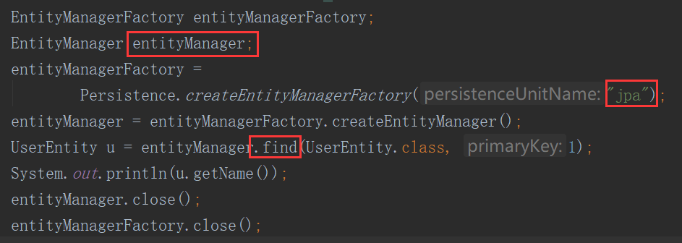
JPA应用程序
利用jpa配置创建entityManager
利用entityManager的接口方法操作数据库

Slide 25
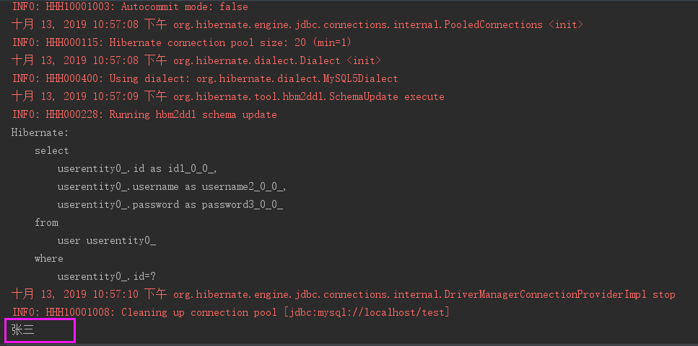
运行结果

Slide 26
总结：JPA开发步骤
创建maven项目
加入hibernate-entitymanager依赖包
加入数据库mysql-connector-java依赖包
在resources/META-INF中添加persistence.xml配置JPA，配好实体类的包扫描
在实体类包中为每张表对应建立一个实体类JavaBean
创建javabean
为数据库字段添加对应属性
在类前面添加@Entity和@Table(“”)注解属性
在属性前添加相应注解
JPA操作数据库
利用jpa配置创建entityManager
利用entityManager的接口方法操作数据库

